Slide 1
OLAP (On-Line Analytical Processing) e Banco de Dados Multidimensionais
Jacques Robin
CIn-UFPE

Slide 2
O que é OLAP?
Processamento de dados,
dedicado ao suporte a decisão,
por meio de visualização de dados agregrados ao longo de várias dimensões analíticas (tempo, espaço, categoria de produto, quantidade vendida, preço...),
hierarquizadas em várias granularidades,
armazenados em BD especializadas,
seguindo um modelo lógico de dados multidimensional,
chamados de Data Warehouse, Data Mart ou BD multidimensionais

Slide 3
Exemplos de consultas OLAP:
Quais foram os produtos mais vendidos no mês passado ?
A média salarial dos funcionários de informática com menos de 5 anos de experiência é maior do que a mesma para funcionários de telecomunicação?
Qual foi o total de vendas o mês passado por região de vinhos tintos importados da Europa?
Por quais semanas, quais produtos e quais cidades, a variação de venda de produtos em promoção em comparação da semana anterior sem promoção foi ≥ 15%

Slide 4
Banco de dado operacional x data warehouse x data mart
BD operacional:
  armazena valores correntes e atômicas resultantes direitas das últimas transações
  a fins operacionais predefinidas
  ex, gerenciamento do estoque
Data Mart:
  armazena réplicas históricas, não voláteis, agregadas ao longo de várias dimensões analíticas
  as vezes limpadas, completadas e normalizadas em termos de escala e distribuição
  de dados de um único banco operacional
  a fins analíticas abertas de escopo departamental
Data Warehouse:
  integra e padroniza dados
  de vários:
    data marts
    BD operacionais
    BD de legado empacotados
    BD semi-estruturados extraídos de páginas web
  em um único repositório coerente e limpo de dados
  a fins analíticas abertas de escopo organizacional

Slide 5
OLTP x OLAP
Função Automatizar operações diárias Auxiliar tomada de decisão
Usuário humano Cliente, Atendente, DBA Executivo, Analista,
Eng. de Conhecimento
Software cliente Aplicativos de inventário, Aplicativos de mineração de
contabilidade, ... dados, análise matemática, ...
Modelo lógico Relacional, Multidimensional,
orientado por aplicações orientado por assuntos
Granularidade Única e atômica Múltipla e agregada
Temporalidade Apenas valor corrente Histórico dos valores,
dos dados atualizada continuamente completado periodicamente
Consultas Simples e predefinidas Complexas e ad-hoc
Direção Tanto ler quanto escrever Essencialmente ler
Envolve Acessos via índice e hash Junções, varreduras
Registros 10 10⁶
Usuários 10³ [0-10]
Bytes MB-GB GB-TB
Prioridade Disponibilidade, eficiência Flexibilidade, interatividade
Métrica Numero de transações Número e tempo de cada consulta

Slide 6
Modelo de dados multidimensional
Cuboide:
  Espaço de dimensão N para análise de dado
Dimensão analítica:
  Atributo geralmente categórico
  Escolhido como eixo no espaço analítico N-dimensional
  Campo de uma tabela do BD relacional fonte
  ex, tempo, local, produto, fornecedor
Medida:
  Atributo geralmente numérico
  Escolhido como ponto no espaço analítico N-dimensional
  Agregação de valores de um campo de uma tabela do BD relacional fonte, calculada por group-by de outros campos da relação
  ex, valor total das vendas, valor média das vendas, quantidade vendidas,

Slide 7
Cuboide de dados: exemplo 4D
Células
Membros
Dimensões
Location |  | Chicago |  |  |  | New York |  |  |  | Toronto
Item |  | HE | Comp | Tel | Secu | HE | Comp | Tel | Secu | HE | Comp | Tel | Secu
Time | Supplier
Q1 | Sup1
 | Sup2
Q2 | Sup1
 | Sup2
Q3 | Sup1
 | Sup2
Q3 | Sup1
 | Sup2
Q4 | Sup1
 | Sup2

Slide 8
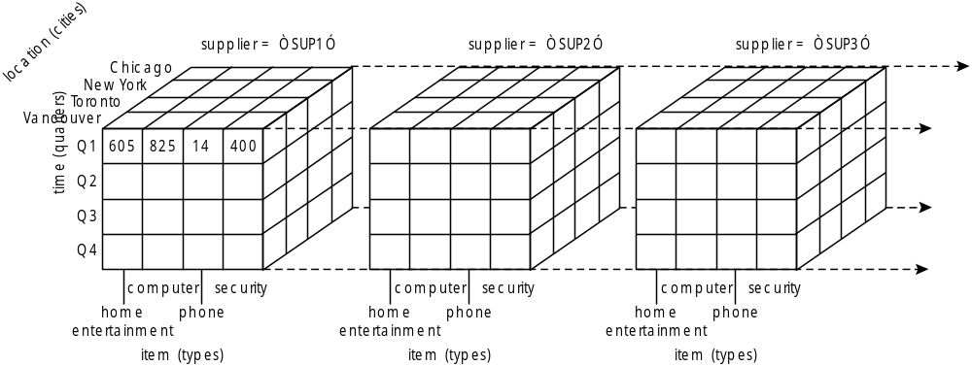
Cuboide de dados: exemplo 4D

Slide 9
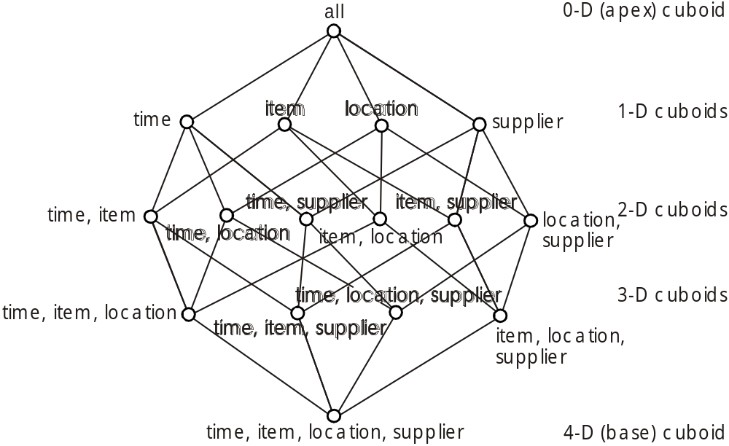
Reticulado de Cuboides

Slide 10
Tipologia e cálculo das medidas
Medida distributiva:
  agregada por operação distributiva sobre dados atômicos ou medidas distributivas
  count, sum, max, min
Medida algébrica:
  agregada por operações algébricas sobre dados atômicos ou medidas distributivas ou algébricas
  avg, standev
Medida holística:
  agregada por operações sem limite constante sobre o espaço necessário para armazenar os sub-agregados
  median, mode, rank
  em grandes data warehouses, cálculo apenas aproximativo

Slide 11
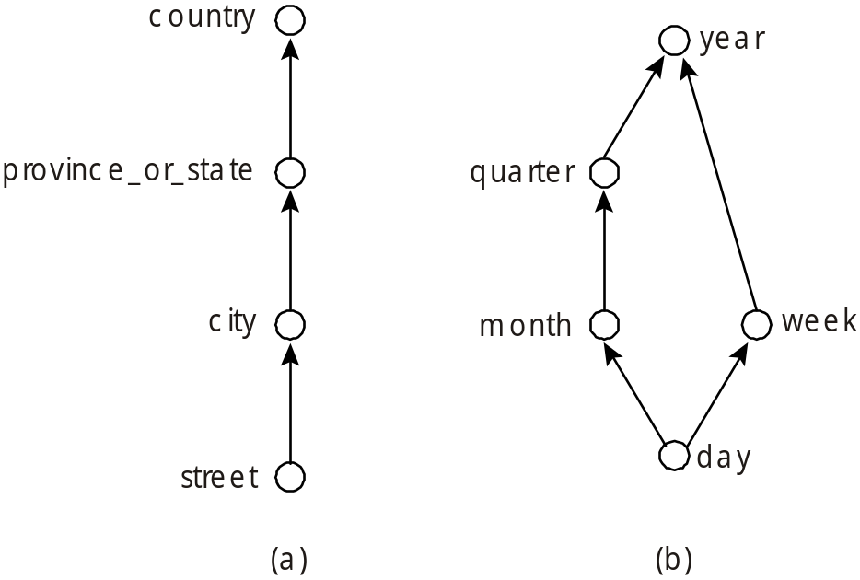
Hierarquias conceituais: da multidimensionalidade a multigranularidade
Hierarquia esquemática:
  implícita no esquema relacional do BD operacional fonte
Hierarquia de agrupamento:
  Inexistente no esquema fonte, gerada para reduzir numerosidade
Hierarquia:
  de ordem total ou parcial
  simples ou múltipla
Construção de hierarquias:
  Manual via GUI
  Automática via clustering

Slide 12
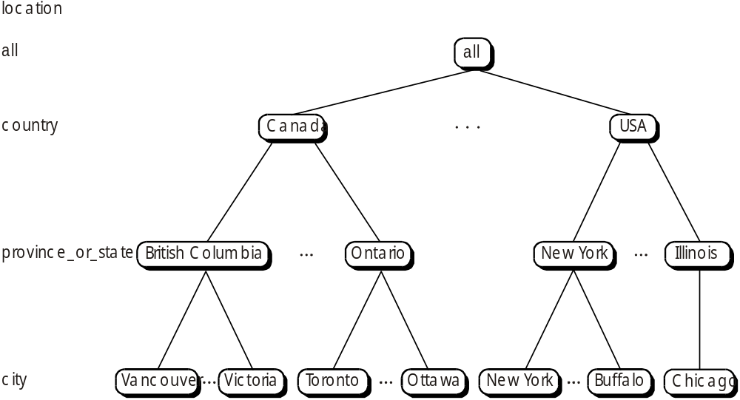
Exemplo de hierarquia conceitual esquemática

Slide 13
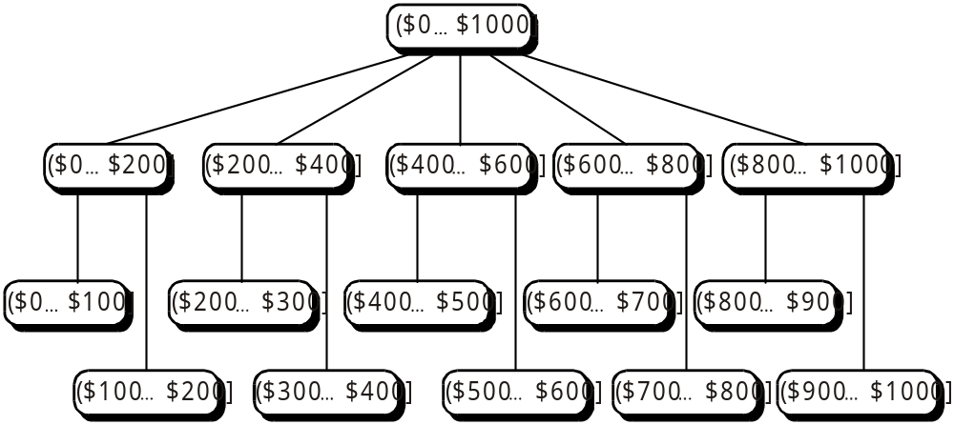
Exemplo de hierarquia conceitual de agrupamento

Slide 14
Operadores OLAP: navegação no espaço analítico multidimensional e multigranular
Operadores de navegação ao longo das hierarquias conceituais:
  Roll-up, abstrai detalhes, aplicando ao cuboide corrente um operador de agregação dado ao longo de uma dimensão dada
  ex: região → pais
  Drill-down, detalha o cuboide corrente desagregando ao longo de uma dimensão dada
  ex: região → estado
  Drill-through, detalha os valores, ao longo de uma dimensão dada, além do nível mais baixo do cuboide, por consultas SQL diretamente na fonte relacional
  Drill-across, detalha vários cuboides com dimensões compartilhas, por desagregação ao longo de

Slide 15
Operadores OLAP: navegação no espaço analítico multidimensional e multigranular
Operadores de navegação ao longo do reticulado de cuboides:
  Slice, extrair sub-cuboide das células verificando um restrições de valor ao longo de uma dimensão (ex, time = Q1)
  Dice, extrair sub-cuboide das células verificando um restrições de valor ao longo de várias dimensões (ex, time = Q1 e item = HE)
Operadores de visualização dos resultados:
  Pivot, mudar os eixos da visualização (cross-tab ou 3D grahics) do resultado de uma consultas (ex, time na vertical no lugar da horizontal)
  Rank, ordena os membros de uma dimensão de acordo com a ordem da medida corrente (ex, time retrospectivo, começando pelo mais recentes primeiro); serve também para filtragem

Slide 16
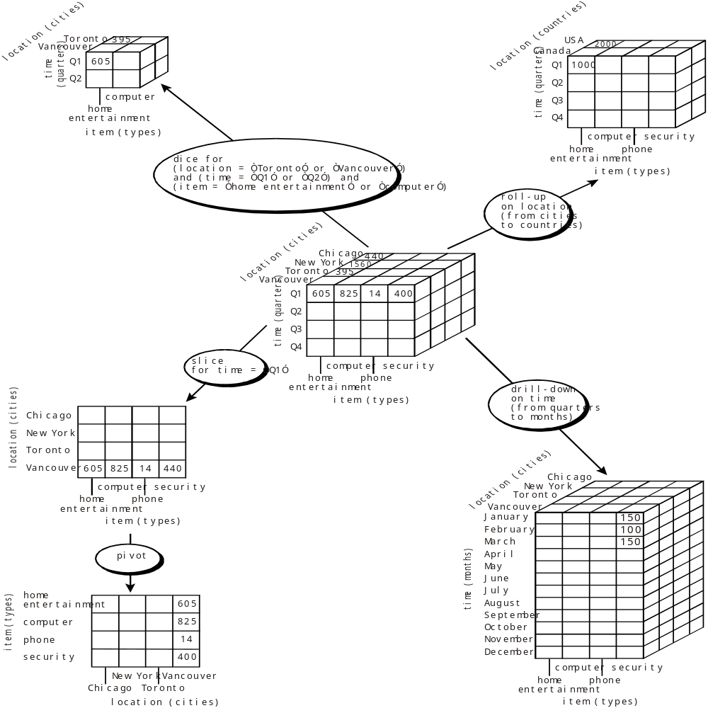

Slide 17
Modelos físicos de dados para OLAP
ROLAP (OLAP Relacional):
  Armazena dados em tabelas relacionais
  Reaproveita da tecnologia relacional, inclusive SQL
  Apenas apresenta dados de maneira multidimensional
  Permite acoplamento mais estreito com fontes OLTP (geralmente relacionais)
  Porém, necessita remodelagem prévio de dados em esquema especializados (estrela, floco de neve)
  Mesmas controversias sobre performance do que OO x OR
MOLAP (OLAP Multidimensional):
  Armazena dados em arrays de dimensões N
  Necessita desenvolvimento de novas técnicas de otimização
  Sem acesso a granularidade mínima (i.e., única transações)
HOLAP (OLAP Híbrido):
  Duplica dados
  Tabelas para dados atómicos
  Arrays para agregrados
  Flexível e rápido de execução
  Custoso em memória e desenvolvimento

Slide 18
Modelos de dados ROLAP: Estrela
Uma tabela de fato com:
  uma coluna por medida agregada
  uma columa por chave de dimensão analítica
N tabelas de dimensões, uma por dimensão analítica
  uma coluna por para cada atributo descrevendo a dimensão
  geralmente um atributo por nível na hierarquia conceitual
Não normalizada:
  alguma redundância
  alguns níveis e membros aparecem em vários registros

Slide 19
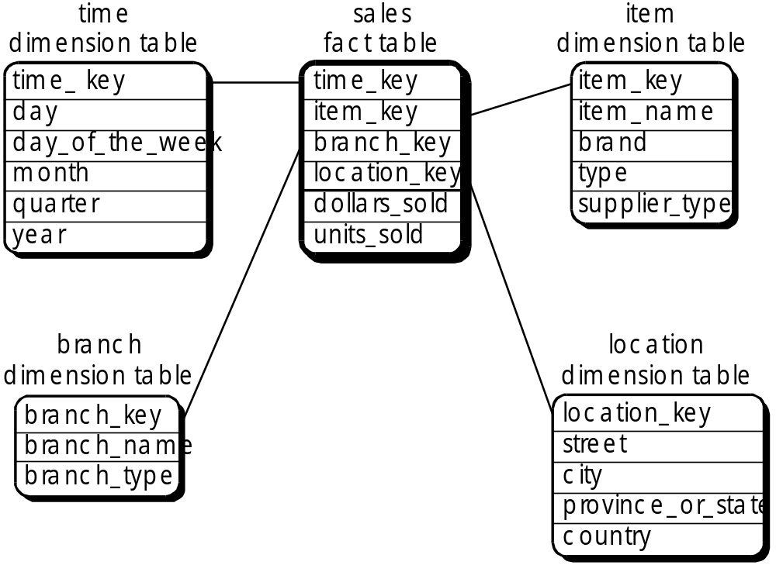
Modelo estrela: exemplo

Slide 20
Modelos de dados ROLAP: Floco de Neve
Igual ao modelo estrela exceto pela normalização das tabelas de dimensões
Vantagens
  Facilita evolução das dimensões
  Reduz espaço ocupado por elas
Desvantagens:
  Aumenta tempo de resposta pela necessidade de junções
Balanço:
  Espaço ganhado negligível já que espaço total do data mart é principalmente ocupado pela tabela de fato
  Modelo estrela mais popular

Slide 21
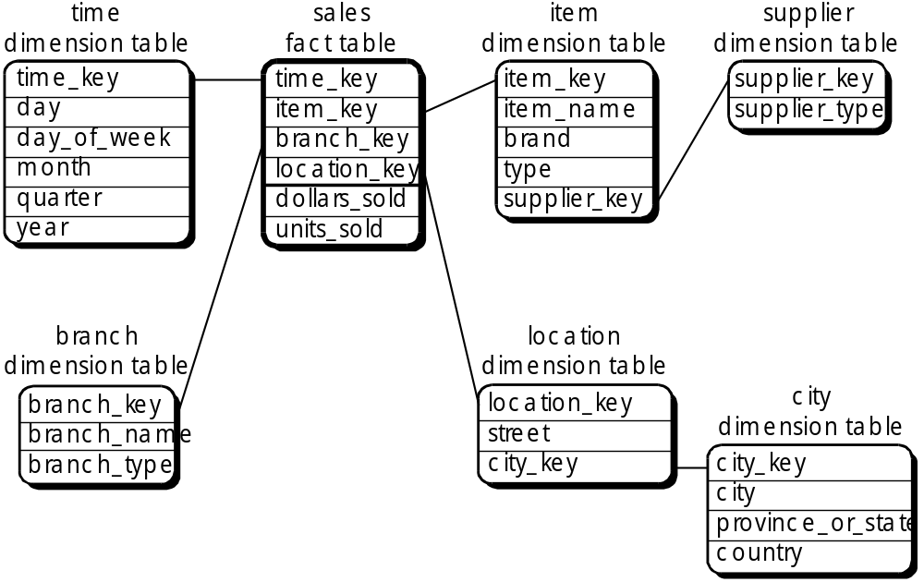
Modelo floco de neve: exemplo

Slide 22
Modelos de dados ROLAP: Constelação
Várias tabelas de fato: um por assunto analítico
Uma tabela dimensão por dimensão analítica de algum assunto
As dimensões compartilhadas por vários assuntos não são duplicadas, mas apontadas por várias tabelas de fato
Em geral:
  data mart modelado em estrela
  data warehouse modelado em constelação
  data mart integrado em um data warehouse por:
    uniformização das tabelas de dimensões dos vários data marts
    ligações entre elas e as tabelas de fato

Slide 23
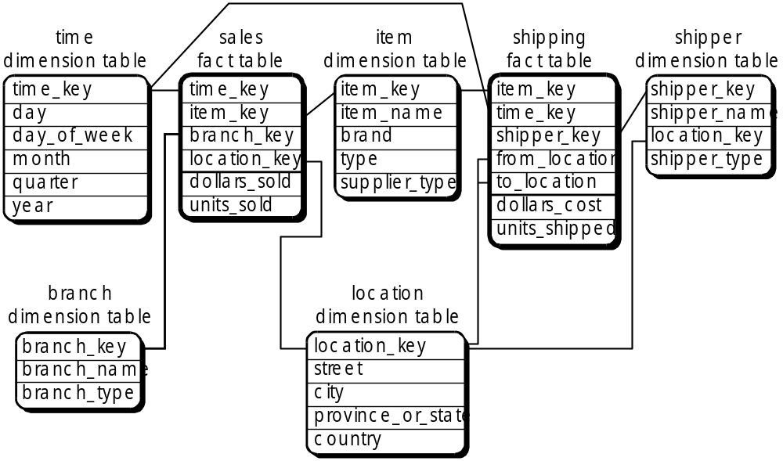
Modelo constelação: exemplo

Slide 24
Elementos de um modelo de dados lógico multidimensional
BDMD: coleção de cuboides
D-dimensionais
Cuboides:
  D dimensões
  (ex, tempo, produto, espaço)
  C celulas de dados quantitativos atómicos = valores das medidas
Dimensão:
  H hierarquias de N níveis de granularidade
  (ex, ano/mês/dias, ano/semestre/semana)
Nível: E membros
(ex, {Jan, ..., Dez}, {1, ..., 31})
Cellset: subcubo resultado de uma consulta OLAP selecionando:
  um cubo A do DBMD
  d dimensões de A como analíticas
  m dimensões de A como medidas
  para cada d:
    uma hierarquia h_{d}
    um nivel n_{d} com m_{d} membros
  para cada m, uma função de agregação (sum, max, avg, var)
  Π m_{d} celulas, cada uma contendo m dados agregados

Slide 25
Linguagens e API de consulta de BDMD
Até 98, profusão de linguagens:
  proprietárias dos vendedores de SGBDMD
  acadêmicas
2 tentativas de padronização para interoperabilidade entre BDMD:
  MDAPI do OLAP Council,
    liderado pela Oracle e a Arbor
    publicação em 98 em 3 formatos:
      modelo UML, interfaces Java, interfaces COM
    até hoje nenhuma implementação
    está rapidamente perdendo apoio
  OLE DB for OLAP
    desenvolvido pela Microsoft, porém não proprietária
    já apoiado de quase toda indústria dos SGBDMD

Slide 26
OLE DB for OLAP
Para conexão com Data Warehouse e funções administrativas:
  usa outros padrões “abertos e orientados a objetos” da Microsoft: COM e OLE
Para consultar Data Mart conectado:
  usa uma linguagem com sintaxe parecida com SQL: MDX
Independente do modelo físico de dados
  ROLAP, MOLAP ou HOLAP
Amarrado a plataforma Windows
Pode ser chamado apenas a partir de C++

Slide 27
Padrões da Microsoft
“abertos e orientados a objetos”
UDA (Universal Data Access):
  conjunto de padrões e API para acesso a vários tipos de dados transparentemente do seu suporte de armazenamento físico
COM (Component Object Model):
  padrão de interfaces para vários tipos de serviços
  como métodos de (pseudo)-objetos sem ID nem atributos
  acesso a métodos via ponteiros, herança simples e simulada via includes
OLE (Object Linking and Embedding):
  conjuntos de interfaces COM fornecendo serviços de acesso a dados de vários tipos (planhilha, BD, HTML, etc) a partir de C/C++
  OLE DB: parte de OLE para acesso a BD
  OLE DB for OLAP: parte de OLE DB para acesso a BDMD
ADO (ActiveX Data Objects):
  camada de UDA acima de OLE permintindo acesso “objetos” OLE a partir de outras linguagens MS como Visual J++ e Visual Basic
  ADOMD: parte de ADO para acesso a BDMD

Slide 28
MDX: definição e limitações
MultiDimensional eXpression:
  Linguagemde consulta para SGBDMD
  Expressões da forma SELECT FROM WHERE
  Passadas como parametros string de métodos especializados de OLE DB for OLAP e ADOMD
  Chamável a partir de Visual C++, Visual J++, Visual Basic etc.
  Fornece built-in largo leque de operadores:
    OLAP (rotate, slice, dice, drill-down, roll-up, cross-join etc)
    de agregação numérica, estatística e temporal
Limitado a consultas em leitura; não permite:
  Alteração de valores no cubo (celulas)
  Materialização de visões multidimensionais (cellsets)

Slide 29
MDX: exemplo criação de cubo
Dimensões: {Produto, Local, Tempo, Vendas}
Hierarquias:
  Produto:
    Software:
    {EditorTexto, Planilha, EditorGrafico}
    Hardware:
    {Mouse,Teclado,Monitor,Gabinete}
  Local:
    País: {Brasil, México, USA}
  Tempo:
    Ano: {1998,1999}
    Semestre: {S1,S2}
CREATE CUBE vendas (
DIMENSION Produto HIERARCHY ProdCat
LEVEL [ProdCat] LEVEL ALL,
LEVEL [Categoria], LEVEL [SubCat],
DIMENSION Loja HIERARCHY LojaLoc
LEVEL [LojaLoc] LEVEL ALL, LEVEL [Pais],
DIMENSION Tempo TYPE TIME
LEVEL Ano TYPE YEAR
LEVEL Semestre TYPE SEMESTER
MEASURE [Vendas] FUNCTION SUM)
INSERT INTO vendas
([SubCat], [Pais], [Semestre], [Vendas]),
OPTIONS DEFER_DATA
<CONSULTA SQL RECUPERANDO CAMPOS
CORRESPONDENTES NA OLTP BD FONTE>

Slide 30
MDX: sintaxe das consultas
WITH
  membros virtuais calculados a partir de membros do cubo
  via operadores aritméticos, estatísticos, de agregação, de series temporais, de formatação de saída
SELECT
  conjunto de membros de dimensões, hierarquias e níveis
  especificado via expressão de operadores
    OLAP (DrillDown, Filter, ...)
    de manipulação de conjuntos (CrossJoin, Union, Inter, Member ...)
    agregação (TopSum, TopCount, TopPercent, Order, ...)
ON eixos de visualização planares:
  row, column, page, sections, chapters
FROM cubo
WHERE lista de membros de dimensões medidas

Slide 31
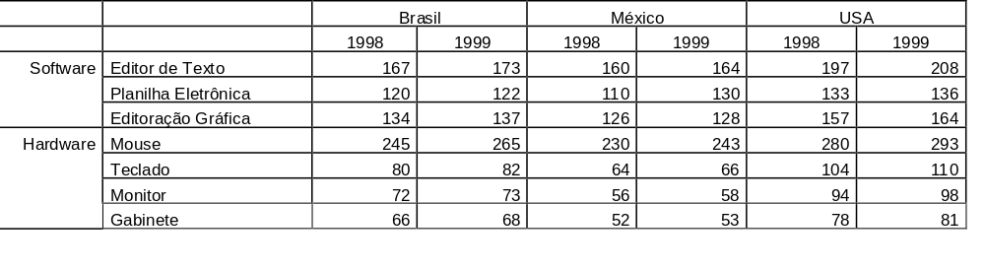
MDX: exemplo de visualização inicial a um nível arbitrário
SELECT NON EMPTY (CROSSJOIN ({[LojaLoc].[Pais].MEMBERS},
{[Tempo].[Ano].MEMBERS}) ON COLUMNS
NON EMPTY {[ProdCat].[SubCat].MEMBERS} ON ROWS
FROM Vendas
WHERE ([Medidas].[Vendas]).

Slide 32
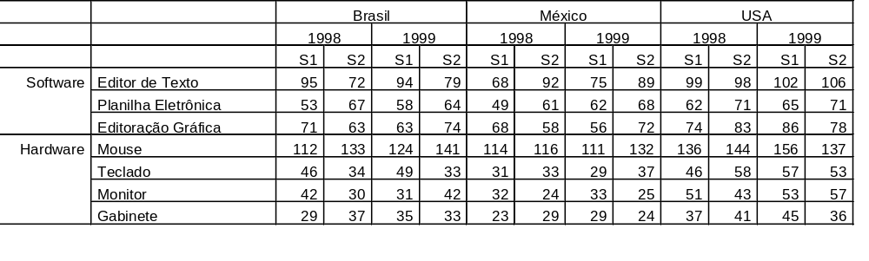
MDX: exemplo de drill-down até granularidade mais baixa
SELECT NON EMPTY (CROSSJOIN ({[LojaLoc].[Pais].MEMBERS},
{[Tempo].[Semestre].MEMBERS}) ON COLUMNS
NON EMPTY {[ProdCat].[SubCat].MEMBERS} ON ROWS
FROM Vendas
WHERE ([Medidas].[Vendas]).

Slide 33
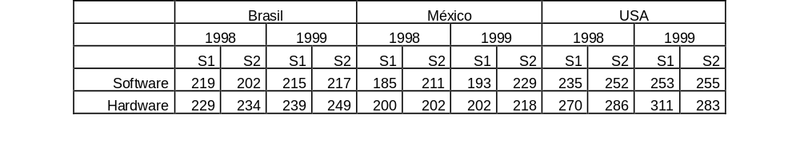
MDX: exemplo de roll-up
SELECT NON EMPTY (CROSSJOIN ({[LojaLoc].[Pais].MEMBERS},
{[Tempo].[Semestre].MEMBERS}) ON COLUMNS
NON EMPTY {[ProdCat].MEMBERS} ON ROWS
FROM Vendas
WHERE ([Medidas].[Vendas]).

Slide 34
MDX: exemplo do uso de WITH
WITH [Medidas].[Lucro]
AS ‘[Medidas].[Vendas] * ([Medidas].[PrecoUnitario] - [Medidas].[CustoUnitario])’
SELECT NON EMPTY (CROSSJOIN ({[LojaLoc].[Pais].MEMBERS},
{[Tempo].[Ano].MEMBERS}) ON COLUMNS
NON EMPTY {[ProdCat].[SubCat].MEMBERS} ON ROWS
FROM Vendas
WHERE ([Medidas].[Lucro]).

